Slide 1




Slide 2




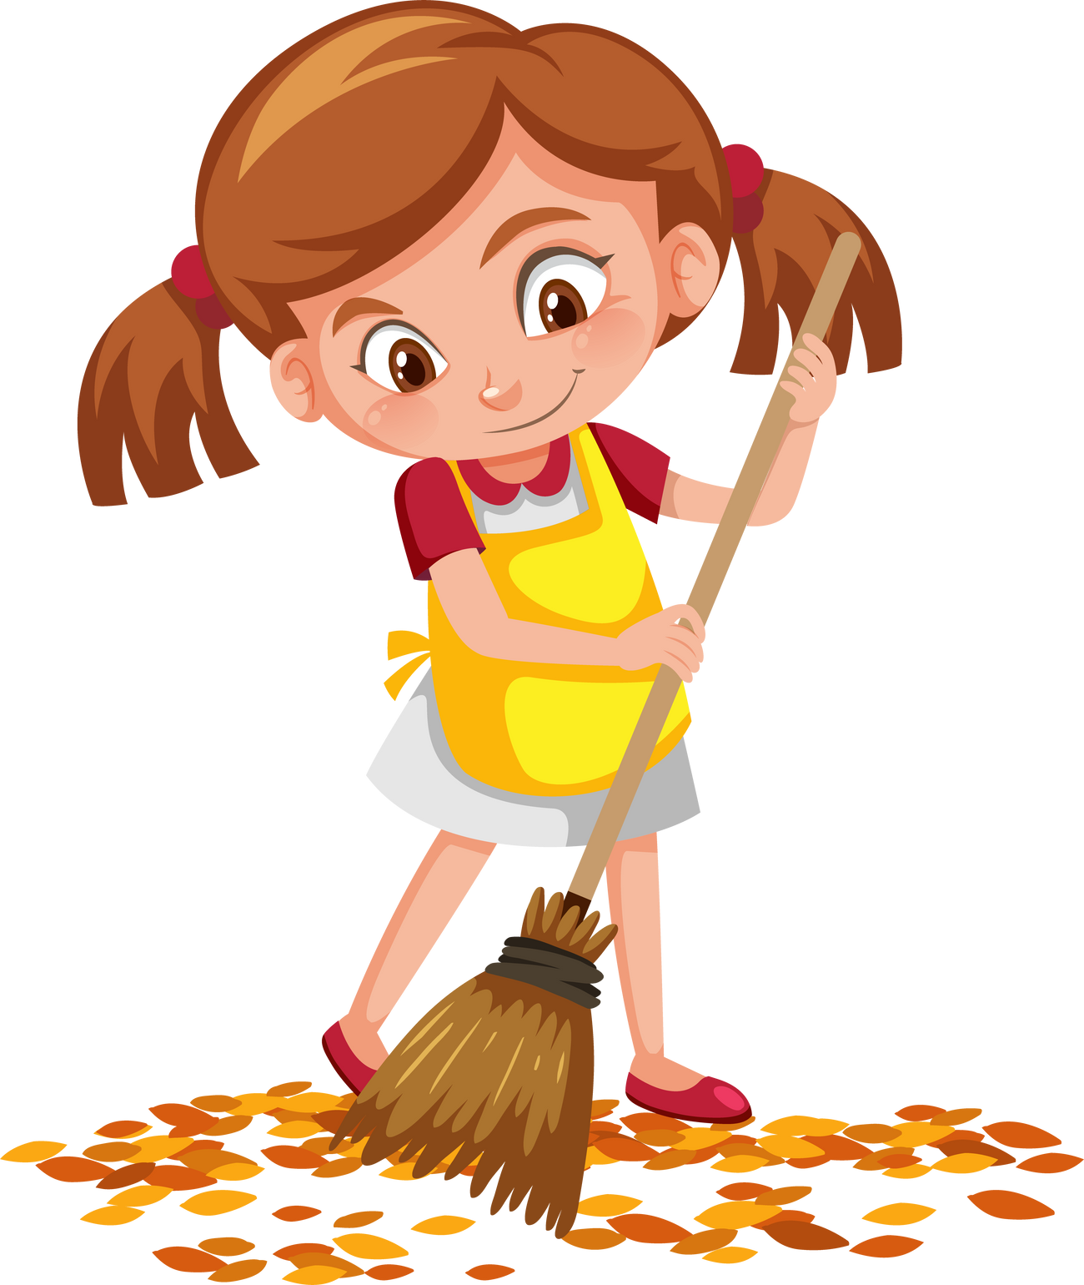
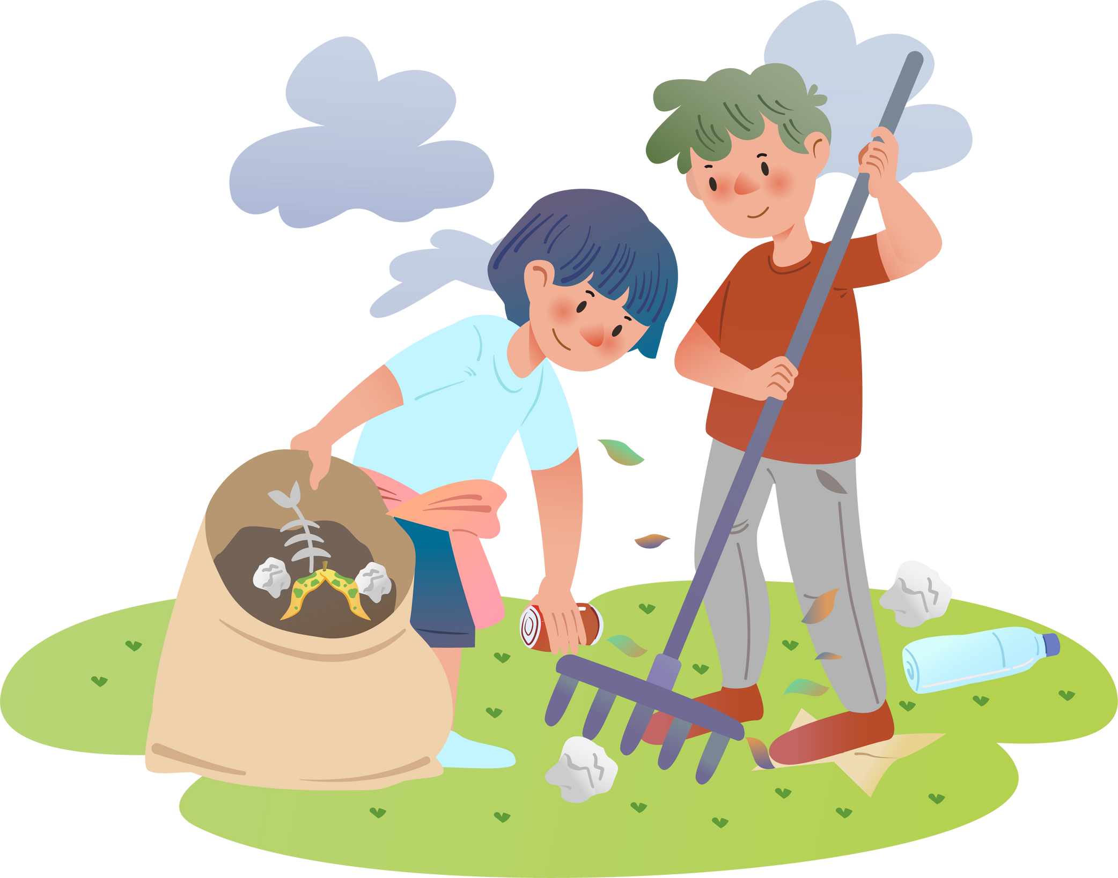
Thứ … ngày … tháng … năm …
(Tiết 2)

Slide 3







Slide 4


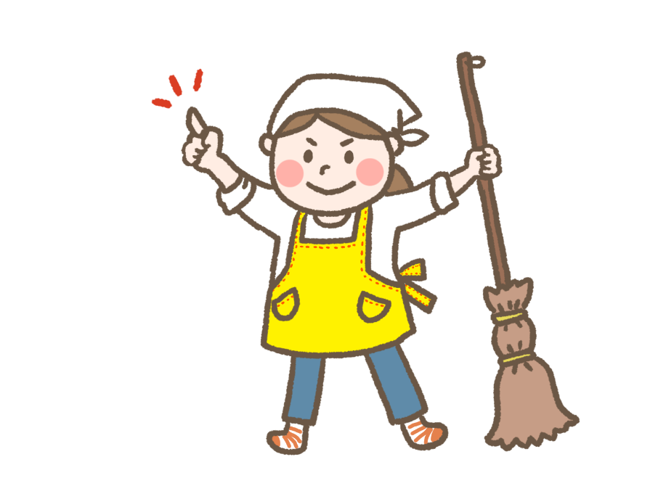
1. Nhắc nhở người khác giữ vệ sinh nhà ở.

Slide 5
1. Cuối tuần, Hoa đến nhà Minh chơi và thấy cảnh tượng dưới đây:
Nêu nhận xét của em về căn phòng trên.
Nếu là Hoa, em sẽ nói gì?

Slide 6




Slide 7


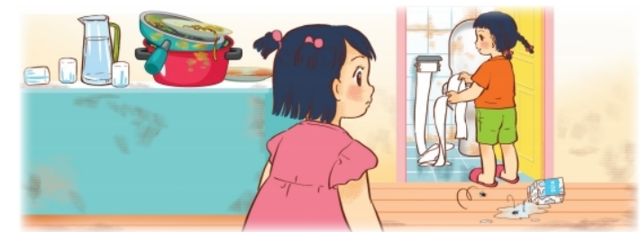

+ Căn phòng chưa gọn gàng, đồ đạc vứt lộn xộn.
+ Em sẽ nói bạn nên sắp xếp lại cho gọn gàng.

Slide 8


Kết luận
Em cần biết nhắc nhở người khác làm những việc phù hợp để giữ sạch nhà ở.

Slide 9
2. Làm hộp đồ dùng từ vật liệu đã qua sử dụng

Slide 10
3. Ý nghĩa của việc làm đồ dùng từ vật liệu đã qua sử dụng.

Slide 11



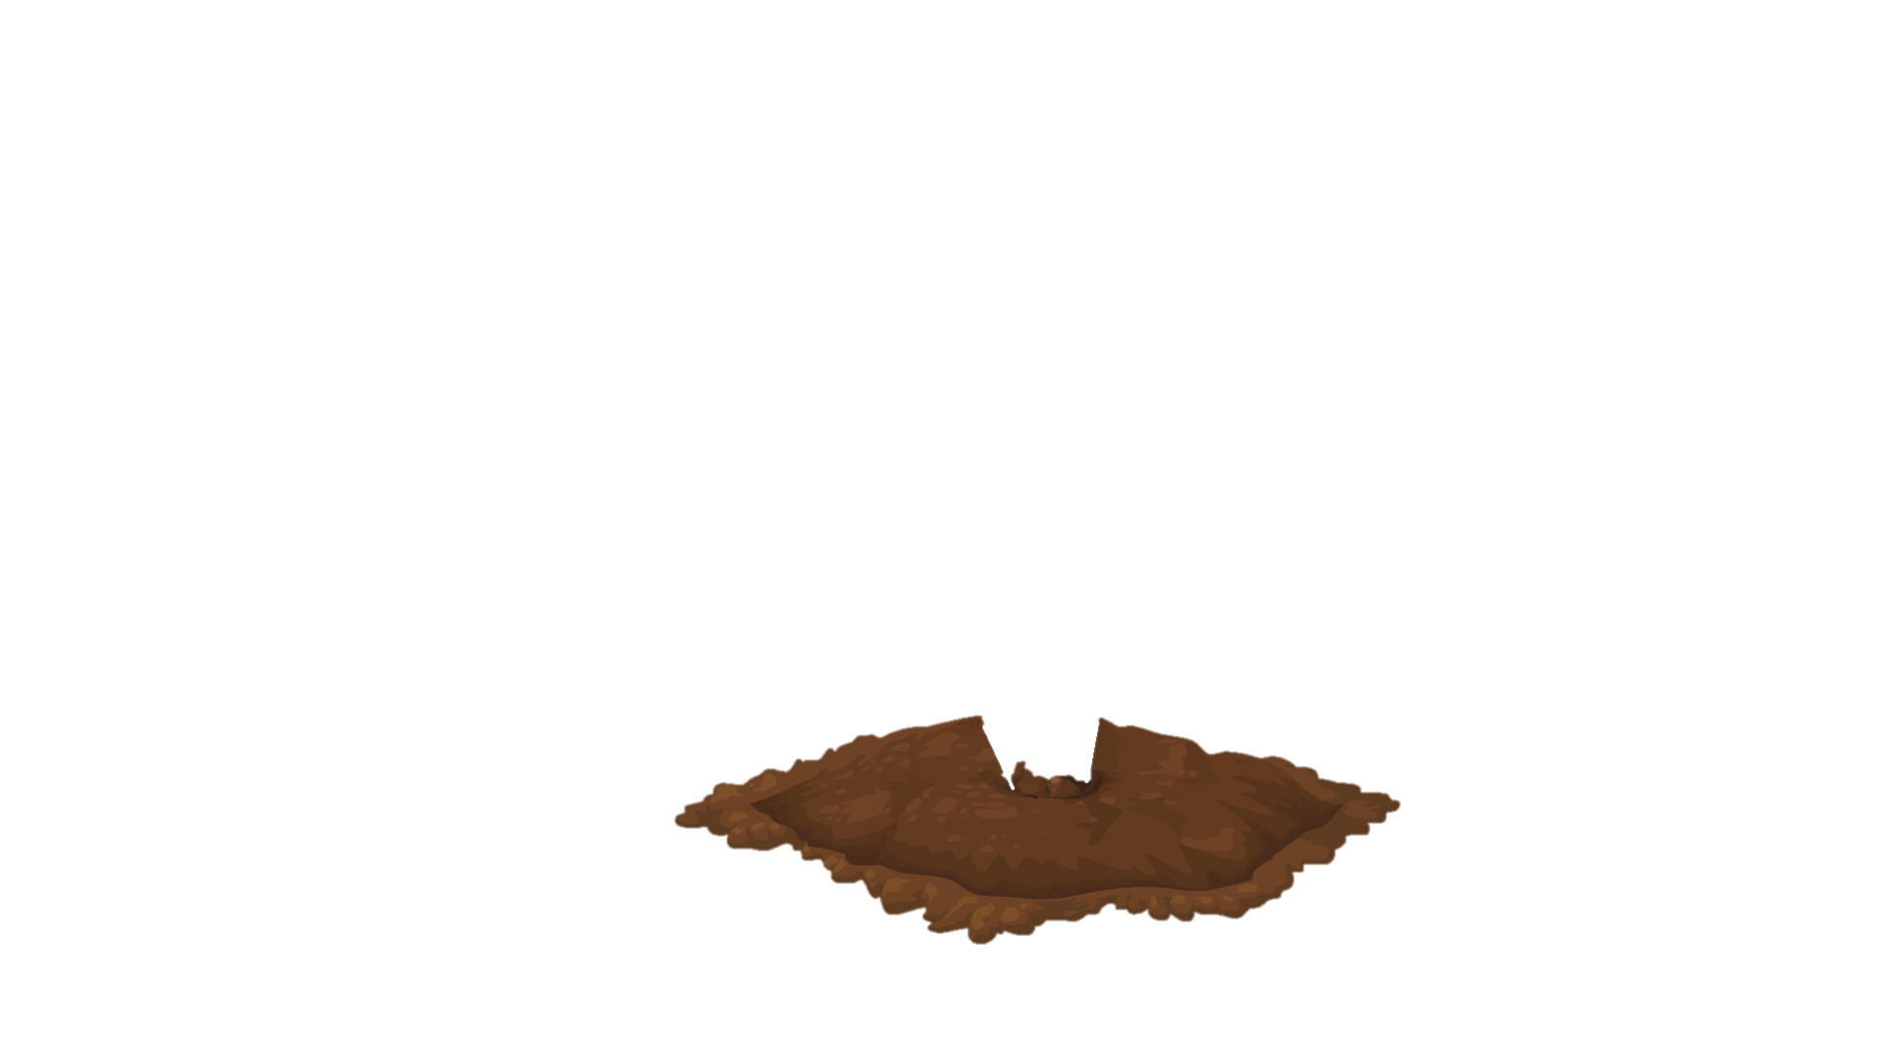
Vì sao sử dụng hộp đựng từ vật liệu đã qua sử dụng cũng là góp phần giữ sạch nhà ở?
Cảm nghĩ của em sau khi làm xong đồ dùng đó?
Em thấy việc làm hộp đựng đó có khó không?

Slide 12

Kết luận
Sử dụng hộp đựng từ vật liệu đã qua sử dụng vừa tiết kiệm, vừa là cách chúng ta góp phần bảo vệ môi trường sống xanh, sạch, đẹp.

Slide 13

Em có thể làm gì để góp phần bảo vệ môi trường sống xanh, sạch, đẹp?

Slide 14


Slide 15


Về nhà:
Thực hiện việc giữ ngôi nhà mình sạch sẽ, sử dụng đồ tái chế, hạn chế và không dùng túi nilông

Slide 16


















